Slide 1
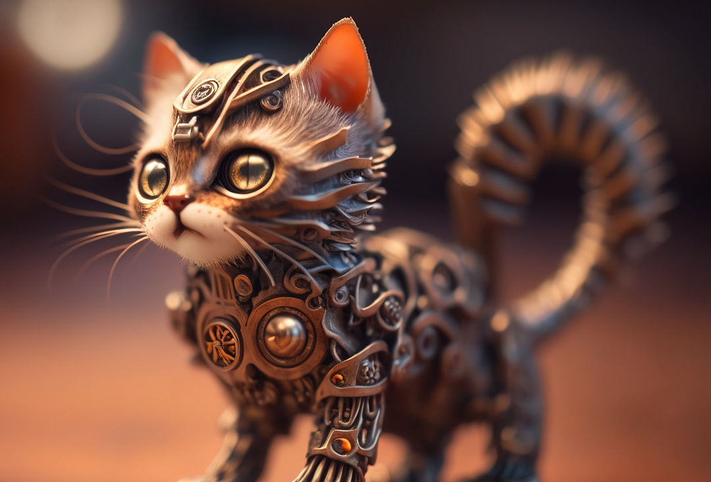

Зареждане, обработване и запазване на графично изображение
Основи при графичното обработване
Проект "Отворено учебно съдържание по програмиране и ИТ", СофтУни Фондация
Компютърно моделиране и ИТ
https://github.com/BG-IT-Edu
5 клас

Slide 2

Съдържание
͏Графични изображения
͏Paint
Отваряне на изображение
Запазване на изображение
͏Преоразмеряване на изображение
2
Notes:
2

Slide 3
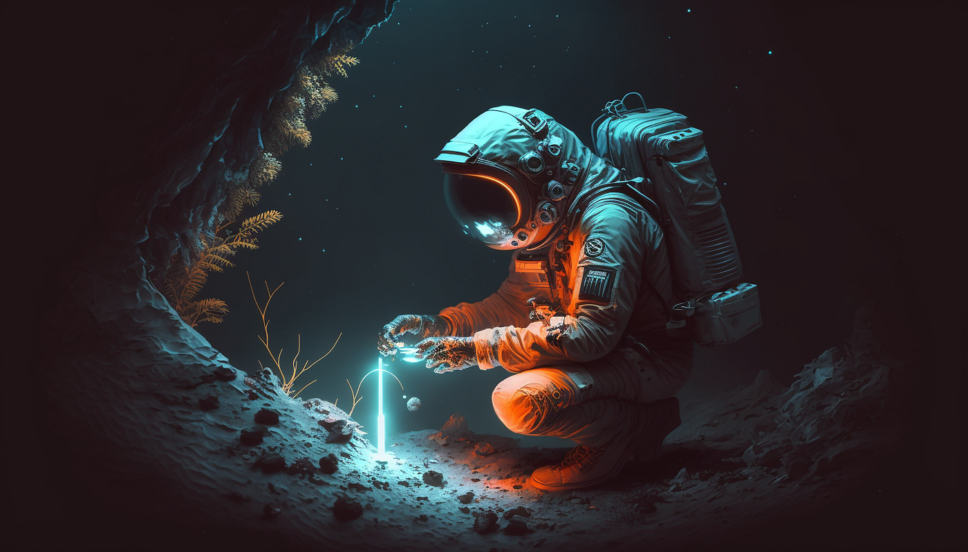
͏Графични изображения
Растерни и векторни графики

Slide 4
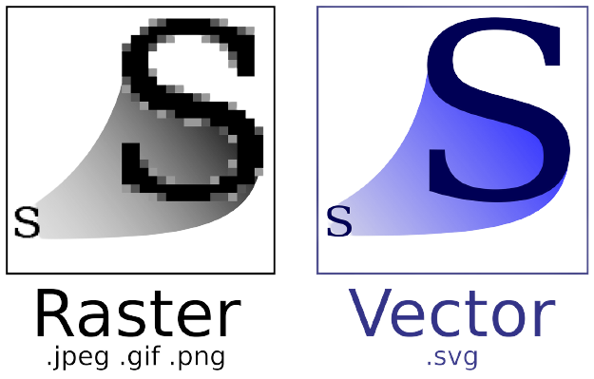
͏Графични изображения
͏Графичното изображение – визуално представяне на данни или информация с помощта на различни графични елементи
Графични редактори – програмите, с които се създават и обработват тези изображения
Основни методи за представяне на изображения:

Slide 5
Растерно изображение (1)
͏Растерно изображение – множество пиксели, подредени в двумерна правоъгълна решетка
͏Пиксел – най-малкият елемент, който изгражда дадено цифрово изображение
Представлява много малка точка със зададен цвят и яркост
Колкото повече пиксели има върху определен участък от изображението, толкова по-добро е неговото качество
Най-често използвани формати – .bmp, .jpg, .gif, .png, .tif

Slide 6
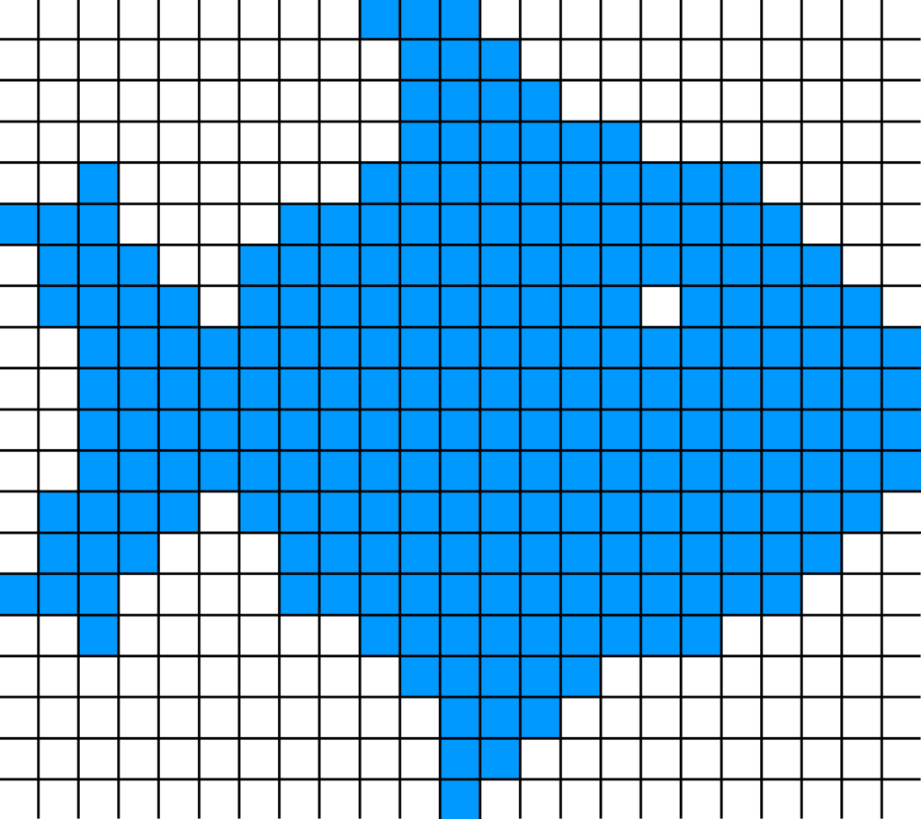

Растерно изображение (2)

Slide 7
Векторно изображение (1)
͏Векторно изображение – изображение, получено с помощта на линии и геометрични фигури
Могат да имат различни дебелини и цветове
Трудно е да се получи фотореалистично векторно изображение
Изображението не губи качеството си при промяна на размера си
Най-често използвани формати – .svg, .eps, .ai, .cdr

Slide 8


Векторно изображение (2)

Slide 9
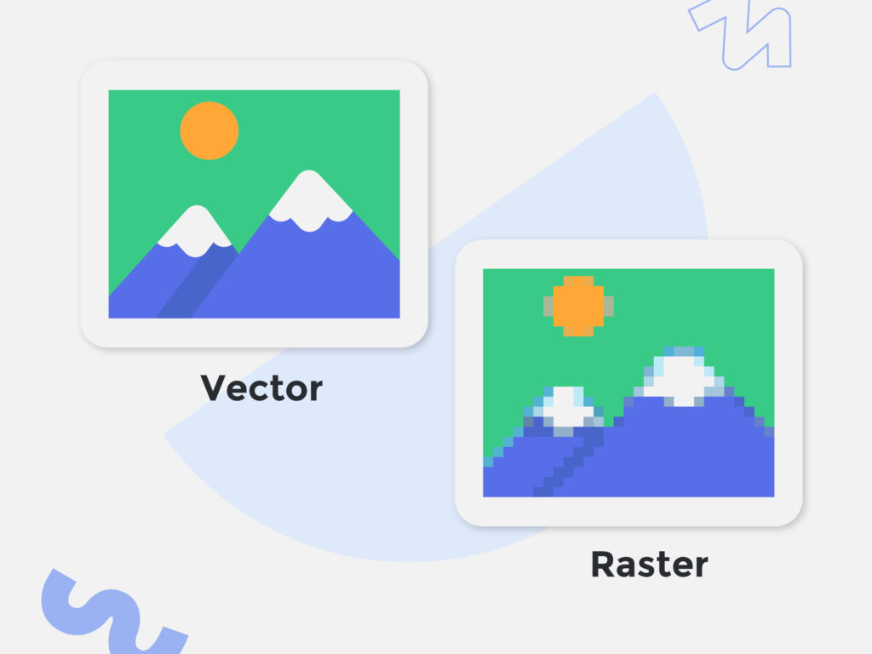
Задача: Растерно или векторно изображение
Отворете изображенията от папката rasterOrVector в Resources. Определете кои от файловете са растерни и кои векторни. Разпределете ги в две отделни папки – "raster" и "vector"

Slide 10

Paint
Основни елементи в графичния редактор

Slide 11
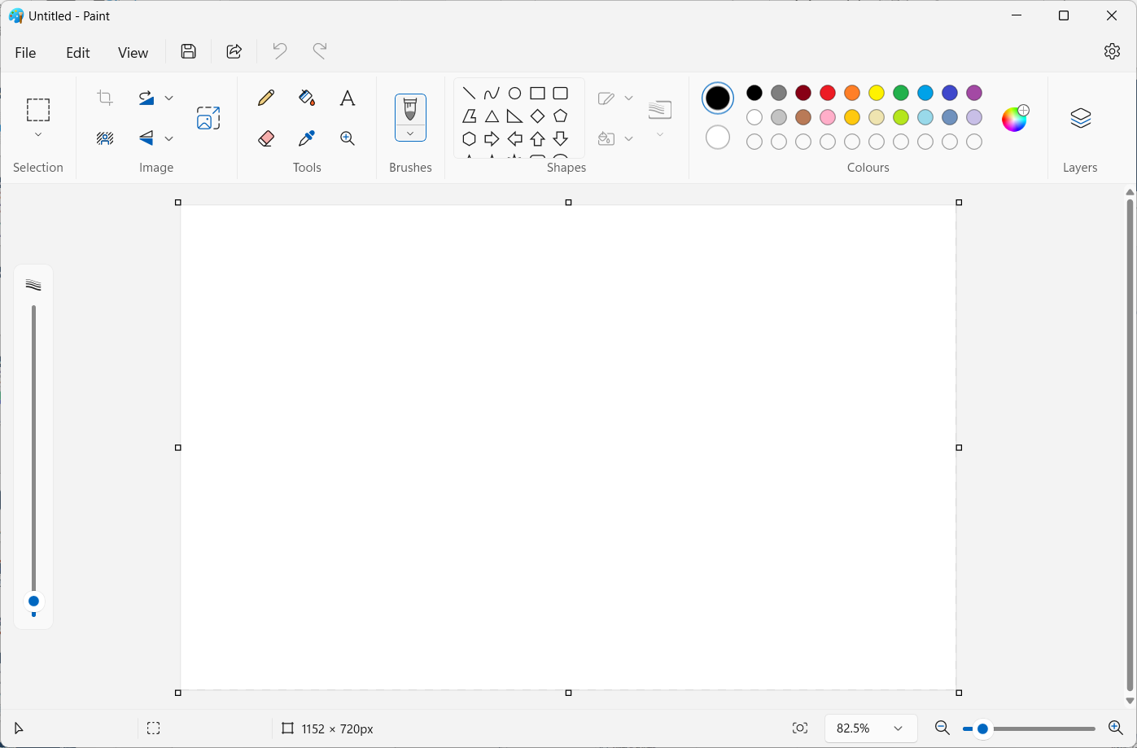
Основни елементи в Paint
Панел с инструменти
Работно поле
Лента на документа

Slide 12
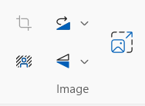
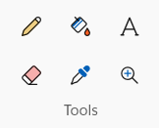
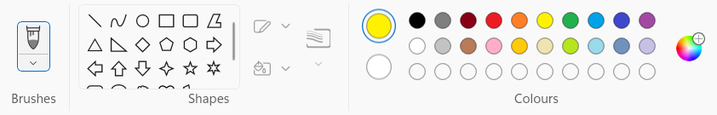
Home меню
͏Image
Обработка на изображение
͏Tools
Молив, кофа с боя, гума, текстов редактор, лупа, пипетка
͏Brushes
͏Shapes
͏Size
͏Colors

Slide 13
Отваряне на изображение
За да отворим вече съществуващо изображение, отваряме менюто File

Slide 14
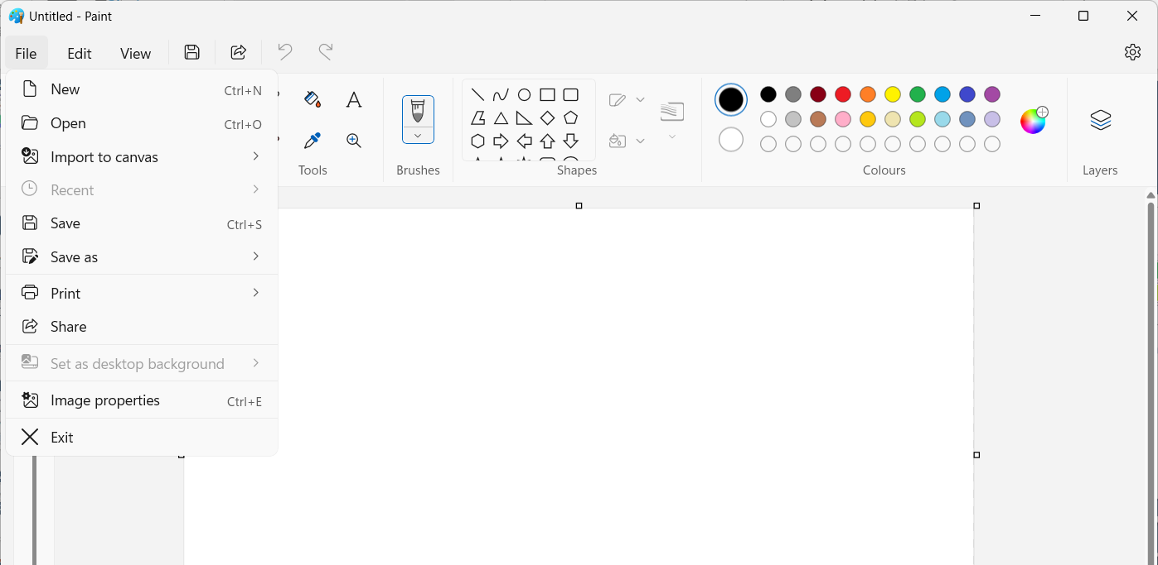
Отваряне на изображение
Избираме Open

Slide 15

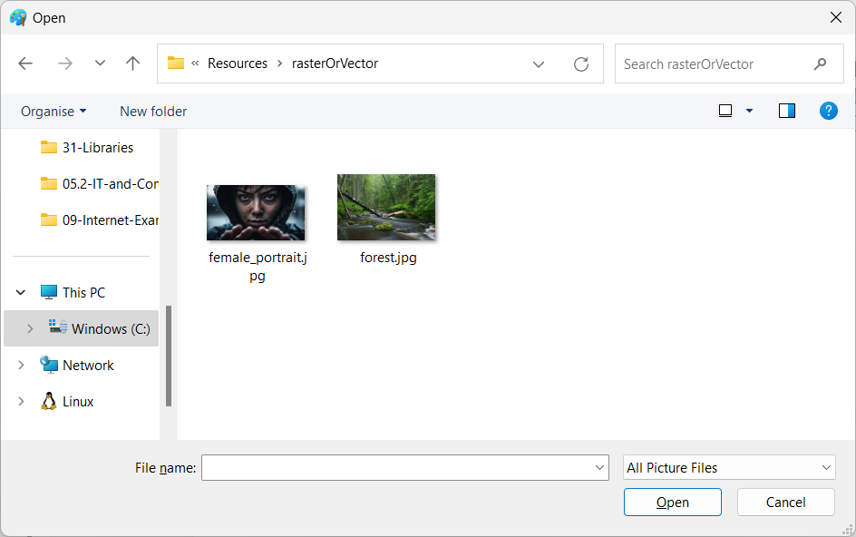
Отваряне на изображение
За да отворим желания от нас файл, трябва да го щракнем
Така се отваря нов диалогов прозорец Open

Slide 16
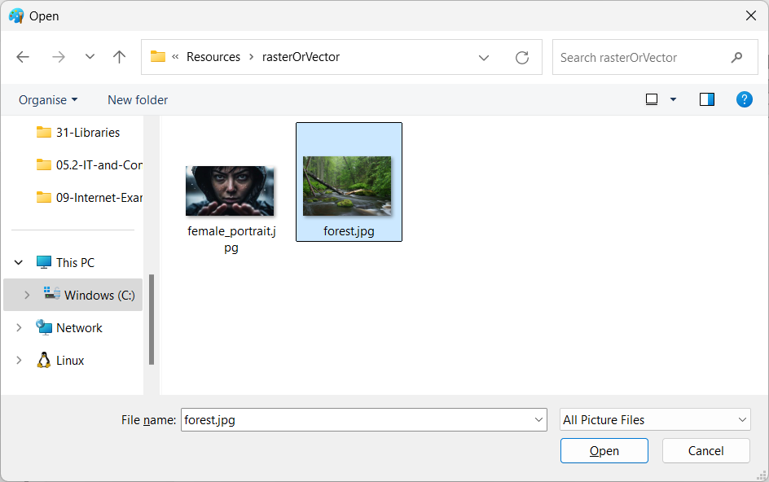
Отваряне на изображение
След като сме го селектирали, натискаме бутона [Open]

Slide 17
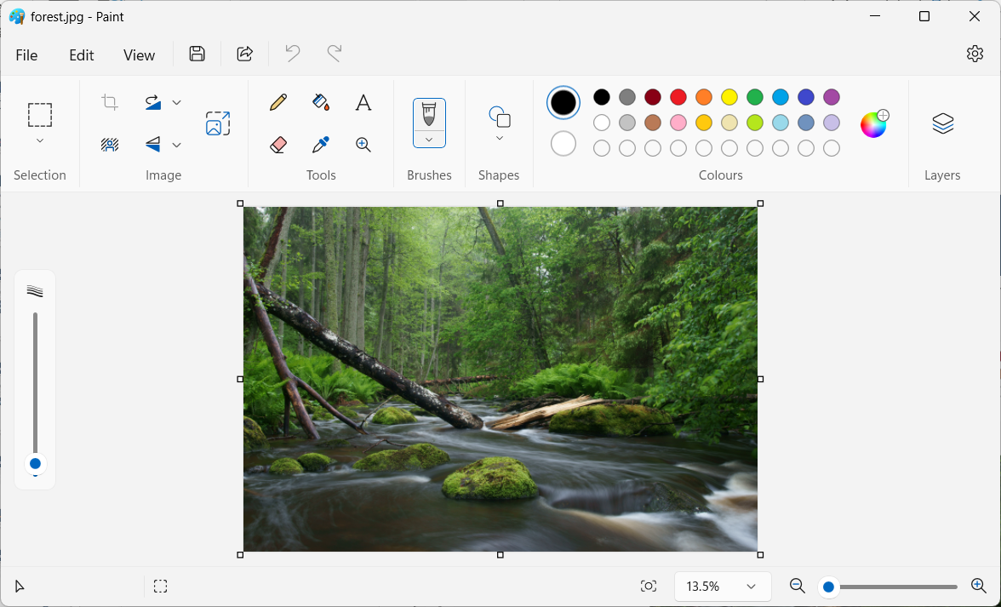
Отваряне на изображение
Така се зарежда желаното от нас изображение

Slide 18
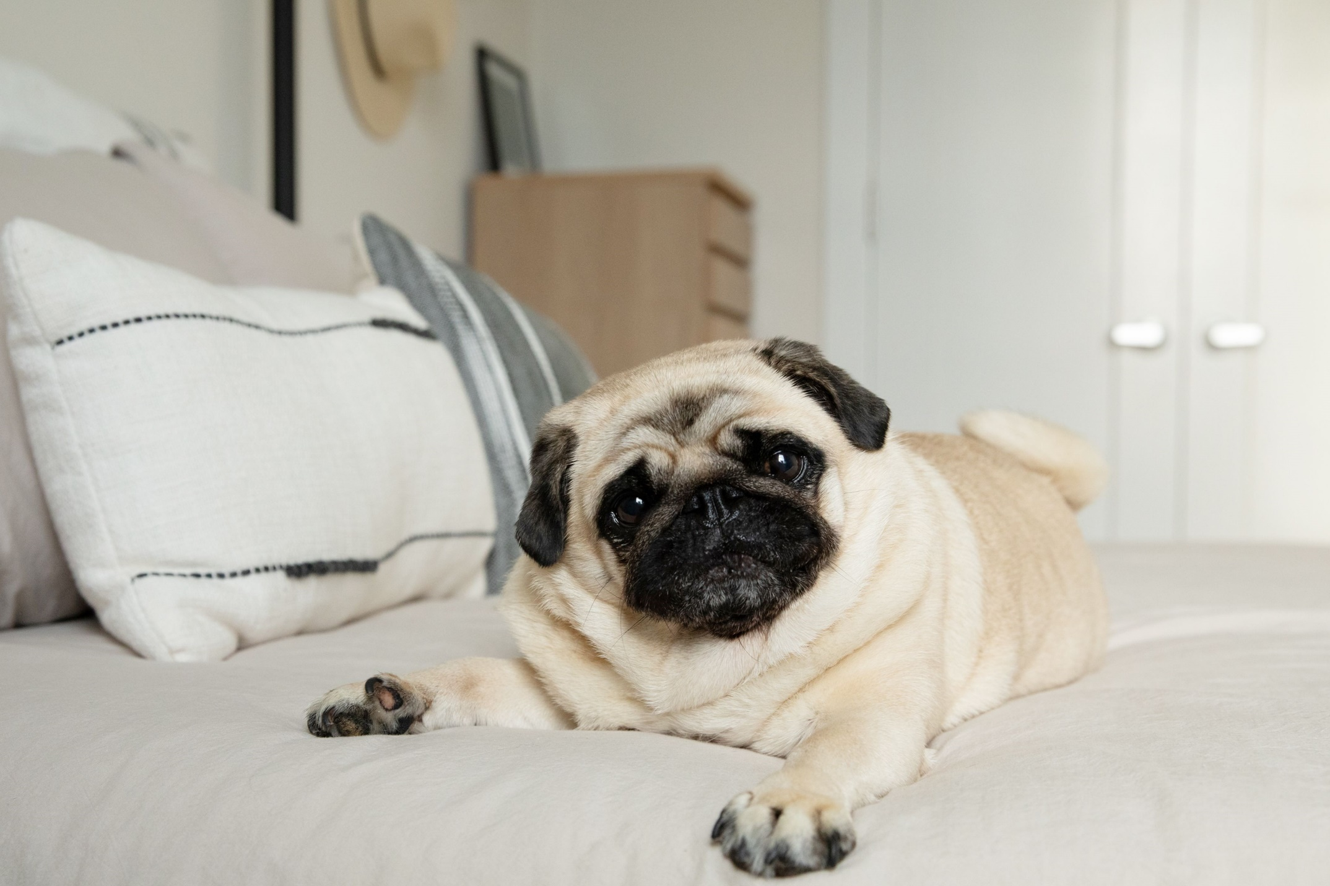
Задача: Отваряне на изображение
Отворете изображението pug oт папката Resources в програмата Paint

Slide 19
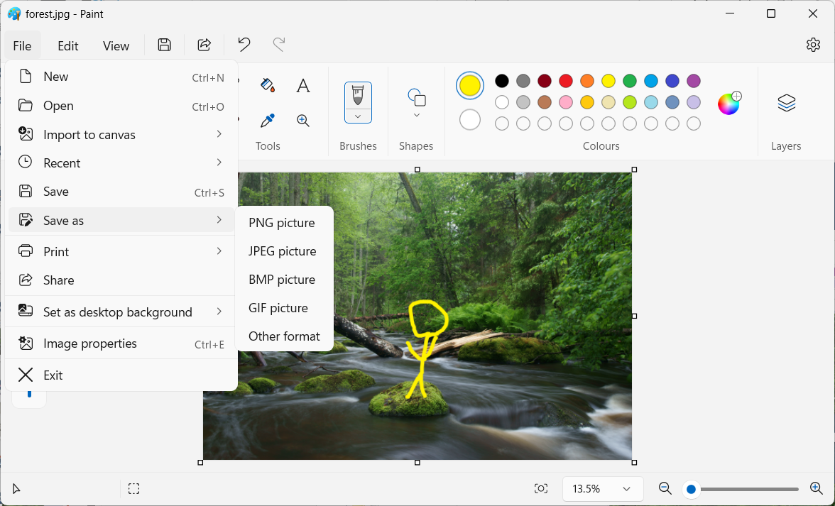
Съхраняване на изображение
За да съхраним файл, отваряме менюто File и избираме командата Save As

Slide 20
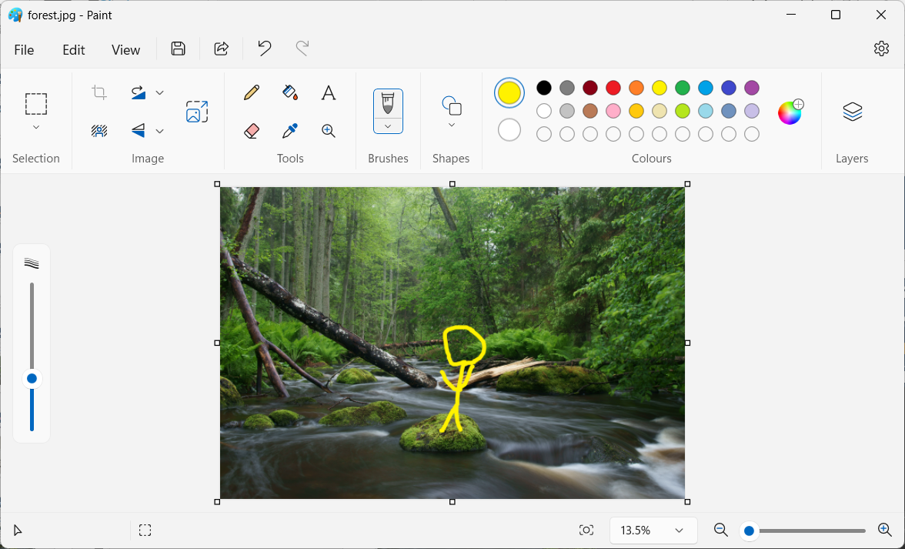
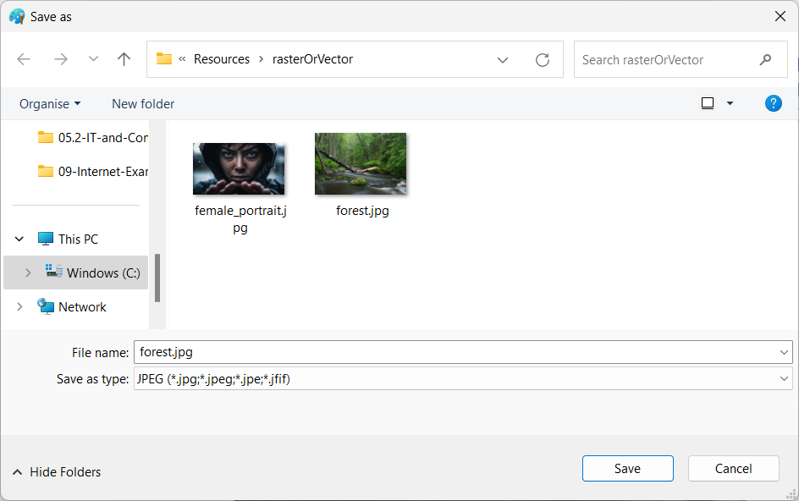
Съхраняване на изображение
След като сме избрали папката, в която искаме да съхраним изображението, може да зададем име и тип на новия файла
Така се отваря нов диалогов прозорец Save As

Slide 21
Съхраняване на изображение
Накрая натискаме бутона [Save] и изображението се запазва

Slide 22
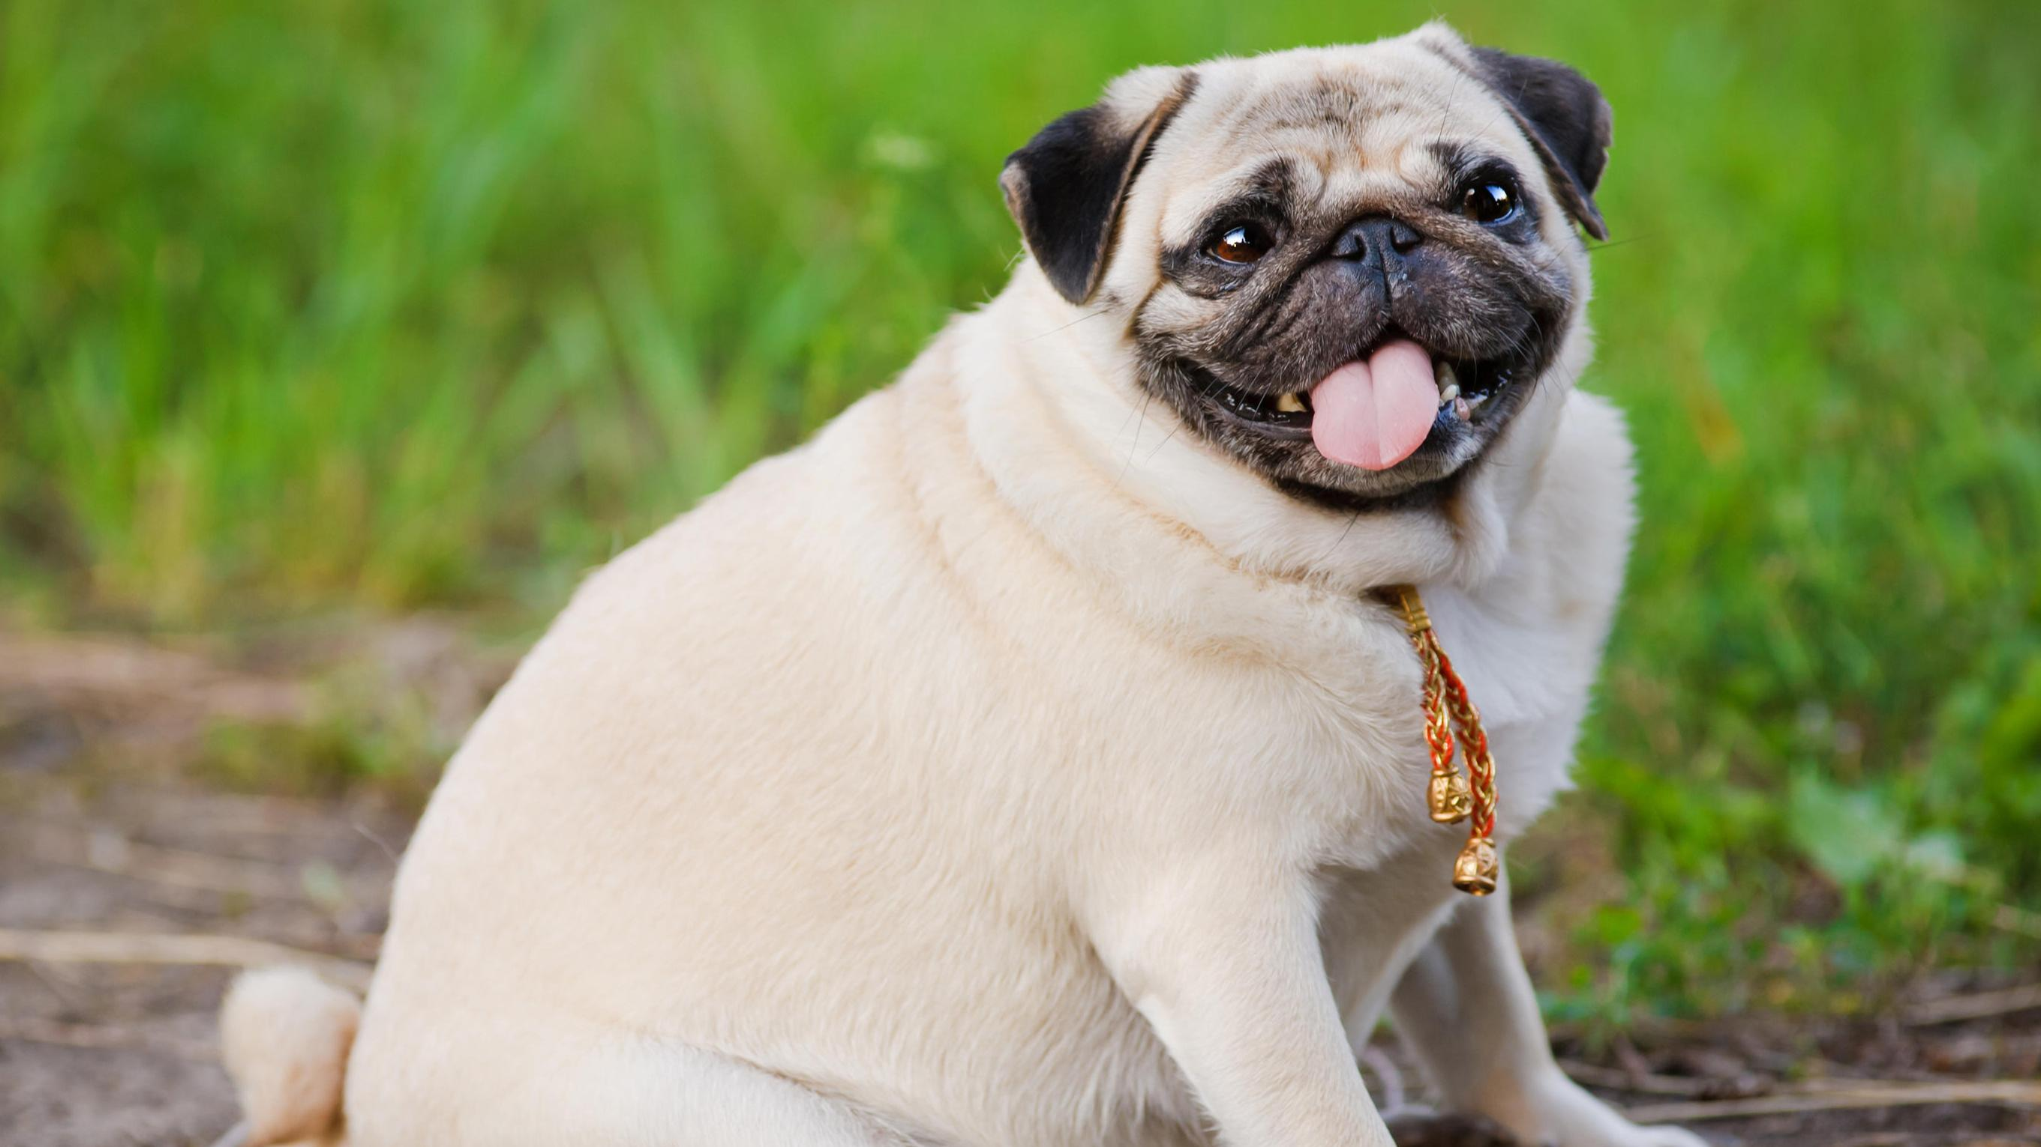
Задача: Съхраняване на изображение
Отворете изображението от папката pug в Paint. Запазете файла с ново разширение – .png и име на файла – happy_pug

Slide 23

͏Преоразмеряване на графично изображение

Slide 24
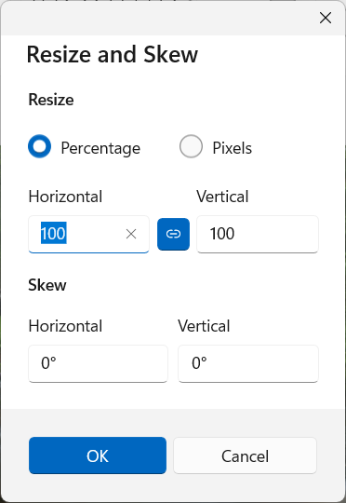
͏Преоразмеряване на графично изображение
За да променим размера на даден обект, натискаме бутона [Resize] от менюто Home
Може да зададете в проценти или пиксели да се оразмерява нашият обект
В полетата Horizontal и Vertical се въвеждат желаните от нас стойности за ширина и височина на обекта
Ако е поставена отметката Maintain aspect ratio, рамерът на изображението се променя едновременно по хоризонтала и вертикала

Slide 25
Какво научихме днес?
…
…
…
͏Графично изображение - визуално представяне на данни или информация (снимки, рисунки, чертежи, ...)
͏Графичен редактор – програма за създаване и обработване на графични изображения
͏Растерно изображение – множество пиксели, подредени в двумерна правоъгълна решетка
Пиксел – малка точка с променлив цвят и яркост
Векторно изображение – изображение, получено с помощта на линии и геометрични фигури

Slide 26
Въпроси?
Проект "Отворено учебно съдържание по програмиране и ИТ", СофтУни Фондация (лиценз CC-BY-NC-SA)
Notes:
26

Slide 27


Лиценз
Този курс (презентации, примери, демонстрационен код, упражнения, домашни, видео и други активи) представлява свободно учебно съдържание и се разпространява под свободен лиценз CC-BY-NC-SA
Проект "Отворено учебно съдържание по програмиране и ИТ" към Фондация "Софтуерен университет":
https://github.com/BG-IT-Edu
Notes:
27

